Slide 1


Slide 2




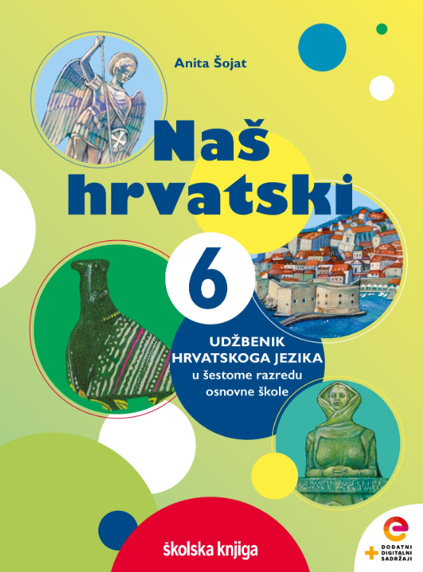




Zrinka Jurčević
Veliko početno slovo

Slide 3

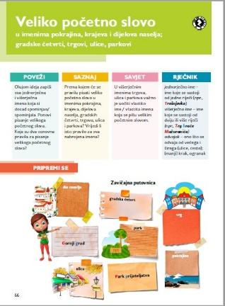
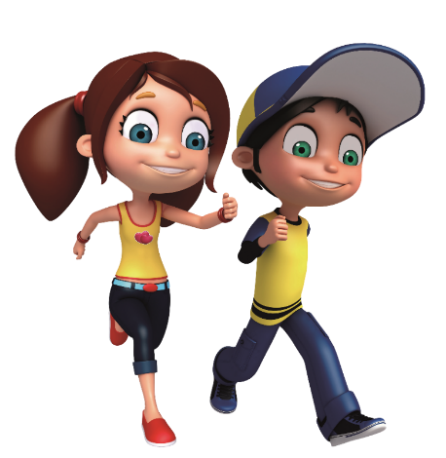

POVEŽI
Olujom ideja zapiši sva jednorječna i višerječna imena koja si dosad spominjao/spominjala. Ponovi pisanje velikoga početnog slova. Koja su dva osnovna pravila za pisanje velikoga početnog slova?

Slide 4
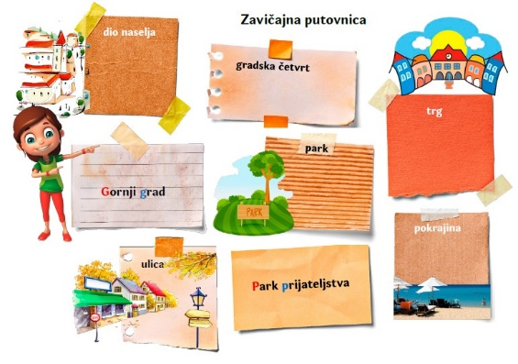
PRIPREMI SE
Pred tobom je Zavičajna putovnica u koju su upisana samo dva višerječna imena. Ostale pojmove prepiši u bilježnicu i uz svaki dodaj jednorječno i/ili višerječno ime koje ti je najbliže s obzirom na položaj tvog doma.

Slide 5
Promotri primjere. Kako ćeš pisati jednorječna imena pokrajina, krajeva, dijelova naselja, gradskih četvrti, ulica, trgova i parkova?
NAUČI
pokrajina, kraj
Baranja
Lika
Međimurje
Zagora
Zagorje
dijelovi naselja,
gradske četvrti
Tvrđa
Crnica
Gorica
Dubrava
Retfala
ulice – trgovi – parkovi
Ilica
Stradun
Zrinjevac
Riva
Britanac
JEDNORJEČNA IMENA
Velikim početnim slovom pišu se sva jednorječna imena pokrajina, krajeva, dijelova naselja, gradskih četvrti, ulica, trgova i parkova.

Slide 6
Promotri primjere. Po kojem će se pravilu pisati višerječna imena pokrajina, krajeva, dijelova naselja, gradskih četvrti, ulica, trgova i parkova?
NAUČI
pokrajina, kraj
Hrvatsko zagorje
Dalmatinska zagora
Gorski kotar
Hrvatsko primorje
dijelovi naselja, gradske četvrti
Ravne njive
Plavo polje
Savski gaj
Novi Zagreb
ulice – trgovi – parkovi
Ulica kestenova
Ulica Bašćanske ploče
Trg bana Josipa Jelačića
Park domovinske zahvalnosti
VIŠERJEČNA IMENA
Prva riječ višerječnog imena piše se velikim početnim slovom, a ostale riječi malim početnim slovom, osim ako su vlastita imena.

Slide 7

Promotri primjere. Zaključi: Prema kojem će se pravilu pisati imena uličnih odvojaka, prilaza, prolaza, stuba?
NAUČI VIŠE
U višerječnim imenima uličnih odvojaka, prilaza, prolaza i stuba prva riječ piše se velikim početnim slovom, a ostale riječi malim početnim slovom, osim ako su vlastita imena.
odvojak Odvojak Gjure Szabe
prolaz Prolaz sestara Baković
stube Zakmardijeve stube
odvojak
prolaz
stube

Slide 8

Promotri primjere. Kako ćeš razlikovati pisanje višerječnog naseljenog mjesta od dijela naseljenog mjesta (četvrt)?
TOČNO PIŠI I GOVORI
Stari Grad
Stari grad
naseljeno mjesto
gradska četvrt
RAZLIKUJ
NASELJENO MJESTO / DIO NASELJENOG MJESTA
- sve riječi pišu se velikim početnim slovom, osim prijedloga i veznika
- prva riječ piše se velikim početnim slovom, a ostale riječi malim početnim slovom, osim ako su vlastita imena

Slide 9

U Osijeku u Donjem Gradu / Donjem gradu rade Anita i Vjeka.
UVJEŽBAVANJE
Sastali smo se na Trgu Hrvatskih velikana / Trgu hrvatskih velikana.
Precrtaj netočno u nazivima ulica, trgova, parkova, pokrajina, gradskih četvrti.
Sreo sam Nadu u Parku nade / parku Nade.
Ručali smo u Ulici istarskog razvoda / Ulici Istarskog razvoda.
Volim ljetovati u Ravnim kotarima / Ravnim Kotarima.

Slide 10






Primijeni pravila o pisanju velikog početnog slova na neobičnim imenima.
Provjeri svoje znanje uz nastavne listiće i kviz.
PONOVI
Poslušaj audiosažetak o velikom početnom slovu i utvrdi znanje.
Samovrednuj svoje znanje uz izlaznu karticu.
Ponovi pravila u pisanju niza višerječnih naziva.

